Slide 1
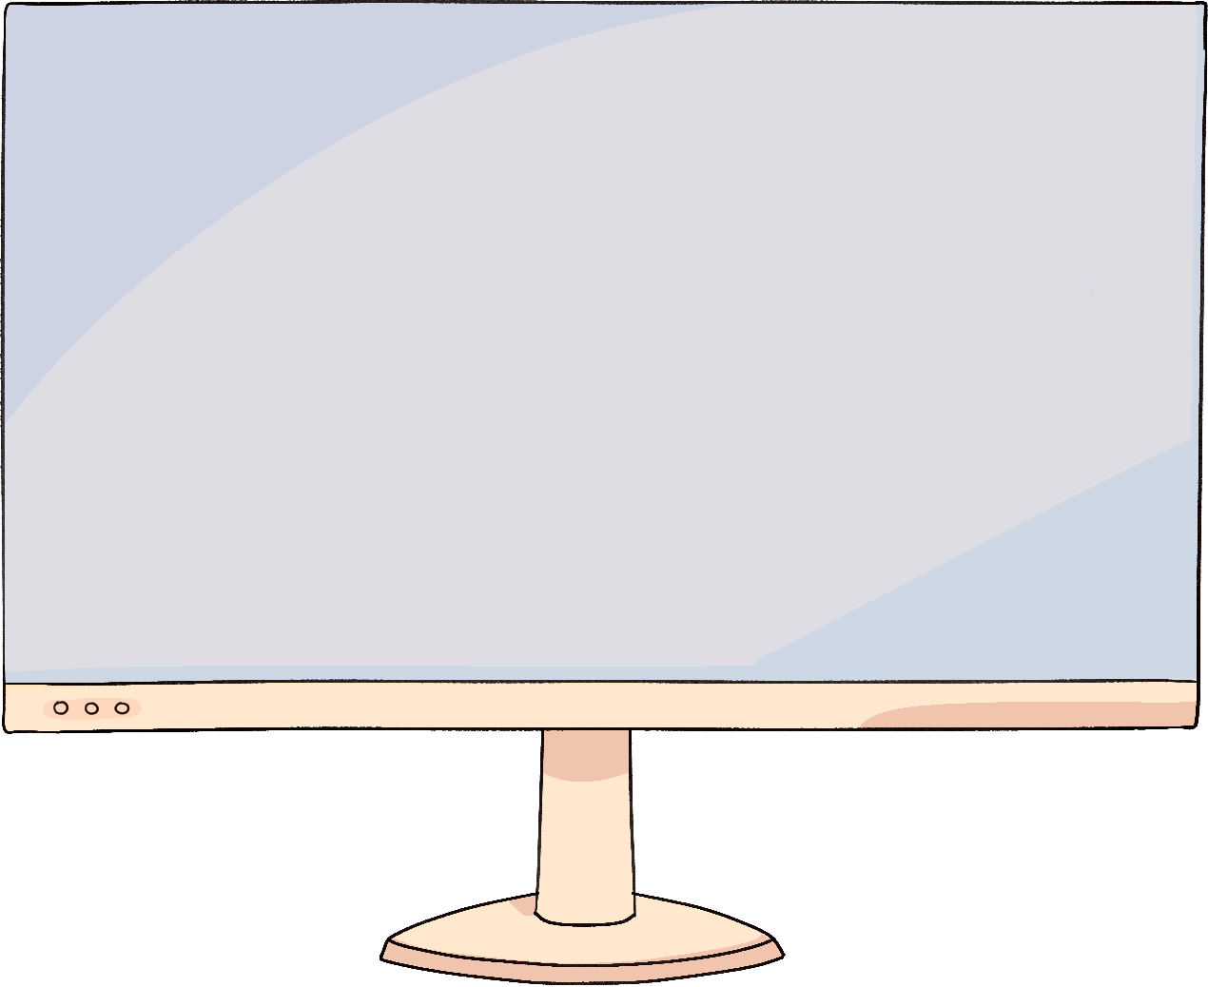



CHÀO MỪNG CÁC EM
ĐẾN VỚI BÀI HỌC HÔM NAY!

Slide 2



File
Edit
Format
View
KHỞI ĐỘNG
Thảo luận nhóm
B
I
U
Trong dự án Sổ lưu niệm, bạn An đóng vai trò trưởng nhóm. Em hãy chọn ba công việc thể hiện chức năng điều hành nhóm của bạn An trong những công việc sau đây:

Slide 3
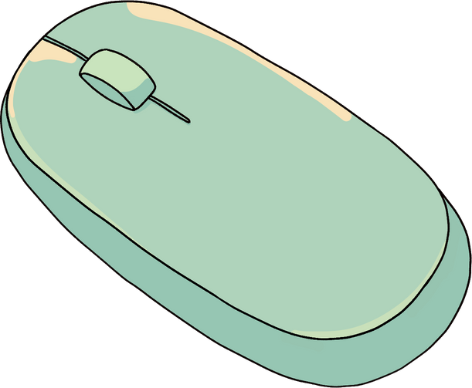


a) Mô tả nội dung sổ lưu niệm bằng phần mềm sơ đồ tư duy.
b) Quản lí công việc của cả nhóm, theo dõi thời gian thực hiện.
c) Định dạng và sắp xếp các đoạn văn bản trong sổ lưu niệm.
d) Phân công nhiệm vụ và kết nối các hoạt động của các thành viên.
e) Thiết kế bài giới thiệu sản phẩm bằng phần mềm trình chiếu.
f) Thay mặt cả nhóm, trao đổi thông tin với cô giáo và các nhóm khác.

Slide 4






BÀI 2: PHẦN MỀM MÁY TÍNH

Slide 5

NỘI DUNG BÀI HỌC
01
Hệ điều hành
02
Phần mềm ứng dụng

Slide 6



1. Hệ điều hành
Đọc thông tin mục 1 SGK trang 10 và trả lời câu hỏi:
Nêu vai trò của hệ điều hành trong hoạt động của máy tính.
Nêu những chức năng cơ bản của hệ điều hành.

Slide 7

Vai trò của hệ điều hành trong hoạt động của máy tính: kết nối giúp người sử dụng khai thác khả năng xử lí của máy tính.
Máy tính cần có hệ điều hành để hoạt động.
Máy tính chỉ là khối kim loại và dây dẫn nếu không có hệ điều hành.

Slide 8

Quản lí các thiết bị và dữ liệu của máy tính, điều khiển chúng phối hợp hoạt động nhịp nhàng với nhau.
Chức năng cơ bản của hệ điều hành:

Slide 9
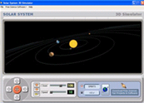
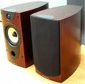
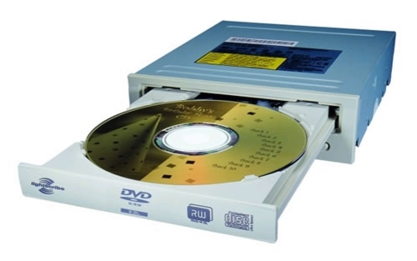
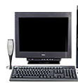
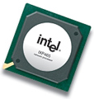
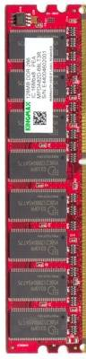
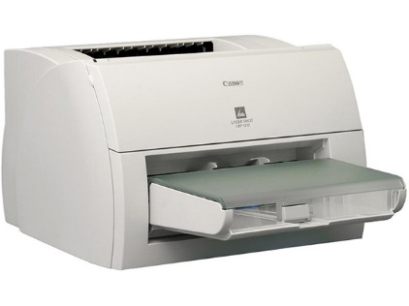
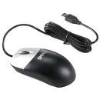
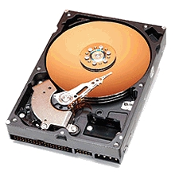
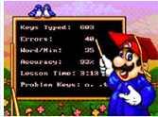
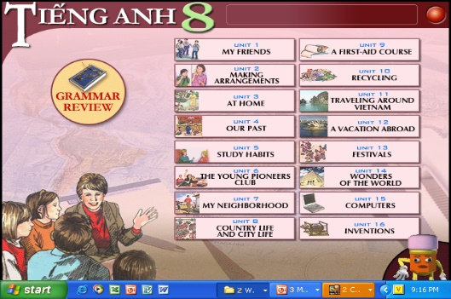
Tranh chấp tài nguyên
Tài nguyên của máy tính

Slide 10
Quản lí các thiết bị và dữ liệu của máy tính, điều khiển chúng phối hợp hoạt động nhịp nhàng với nhau.
Chức năng cơ bản của hệ điều hành:
Cung cấp và quản lí môi trường trao đổi thông tin giữa người sử dụng và máy tính.

Slide 11
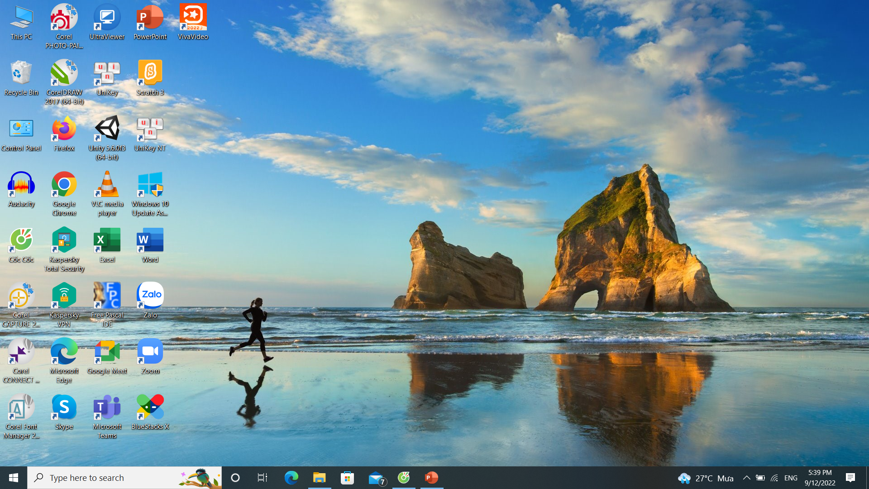

Slide 12
Quản lí các thiết bị và dữ liệu của máy tính, điều khiển chúng phối hợp hoạt động nhịp nhàng với nhau.
Chức năng cơ bản của hệ điều hành:
Cung cấp và quản lí môi trường trao đổi thông tin giữa người sử dụng và máy tính.
Cung cấp, quản lí môi trường cho phép người sử dụng chạy các phần mềm ứng dụng trên máy tính.

Slide 13
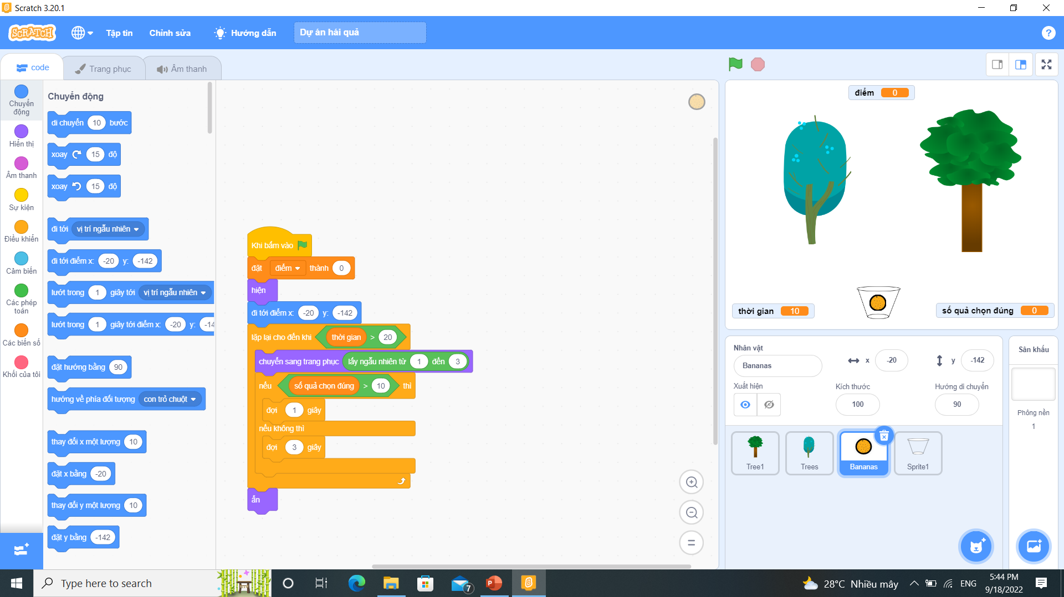
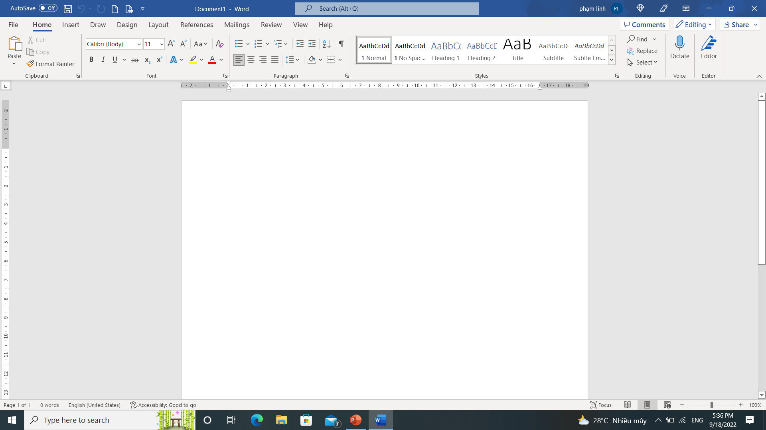

Slide 14
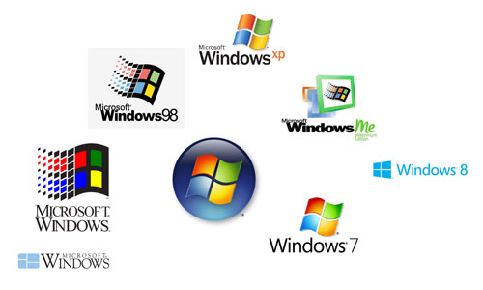
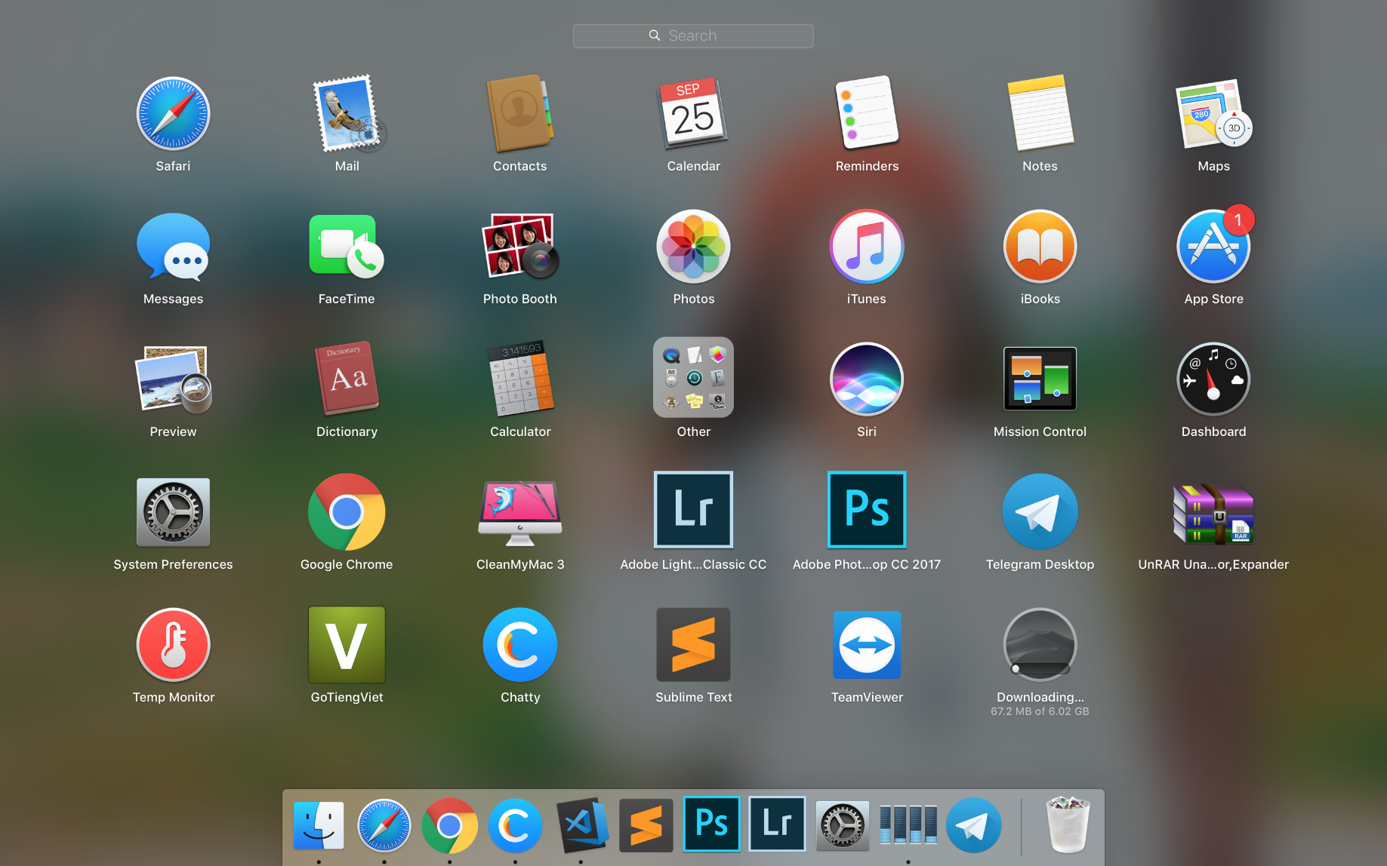
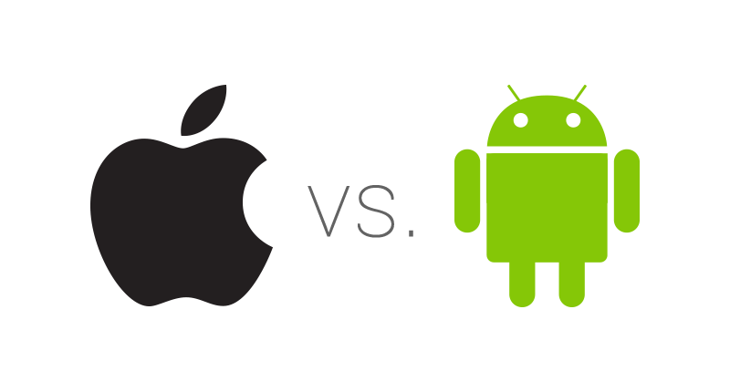
Hệ điều hành Windows
Hệ điều hành Mac OS
Hệ điều hành iOS
Hệ điều hành Android

Slide 15










Thảo luận nhóm đôi và trả lời câu hỏi:
Câu 1. Phần mềm nào sau đây không phải là một hệ điều hành?
A. Windows 7
B. Windows 10.
C. Windows Explorer.
D. Windows Phone.

Slide 16
Thảo luận nhóm đôi và trả lời câu hỏi:
Câu 2. Chức năng nào sau đây không phải của hệ điều hành?
A. Quản lí các tệp dữ liệu trên đĩa.
B. Tạo và chỉnh sửa nội dung một tệp hình ảnh.
C. Điều khiển các thiết bị vào - ra.
D. Quản lí giao diện giữa người sử dụng và máy tính.

Slide 17
KẾT LUẬN
Vai trò của HĐH:
Kết nối giúp người sử dụng khai thác khả năng xử lí của máy tính.
Chức năng của HĐH:
Quản lí các thiết bị và dữ liệu của máy tính, điều khiển chúng phối hợp hoạt động nhịp nhàng với nhau.
Cung cấp và quản lí môi trường trao đổi thông tin giữa người sử dụng và máy tính.
Cung cấp, quản lí môi trường cho phép người sử dụng chạy các phần mềm ứng dụng trên máy tính.
Ví dụ HĐH máy tính:
Windows, Mac OS, Linux, Vista, Unix,…
Ví dụ HĐH điện thoại:
iOS, Android,…

Slide 18

2. Phần mềm ứng dụng
Hoạt động theo nhóm và thực hiện nhiệm vụ:
Em hãy ghép mỗi loại tệp ở cột bên trái với một phần mở rộng tệp phù hợp ở cột bên phải.
Loại tệp | Phần mở rộng
1) Tài liệu word | a) .jpg, .png, .bmp
2) Chương trình viết bằng Scratch | b) .exe, .com, .bat, .msi
3) Hình ảnh | c) .sb, .sb2, .sb3
4) Ứng dụng | d) .ppt, .pptx
5) Trang web | e) .htm, .html
6) Bài trình bày PowerPoint | f) .doc, .docx

Slide 19
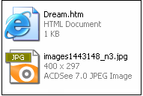
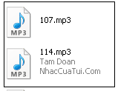
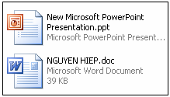


Slide 20



Đọc thông tin SGK trang 11 và cho biết :
Em có nhận xét gì về mối liên hệ giữa phần mềm ứng dụng, loại tệp và phần mở rộng.
Nêu vai trò của phần mềm ứng dụng.
Kể tên một số phần mềm ứng dụng.

Slide 22



KẾT LUẬN
Phần mềm ứng dụng là các chương trình máy tính cho phép người sử dụng thực hiện những công việc cụ thể và thường xử lí những loại dữ liệu cụ thể.
Loại tệp được nhận biết nhờ phần mở rộng của tệp. Loại tệp cũng cho biết phần mềm ứng dụng nào có thể được dùng với nó.

Slide 23
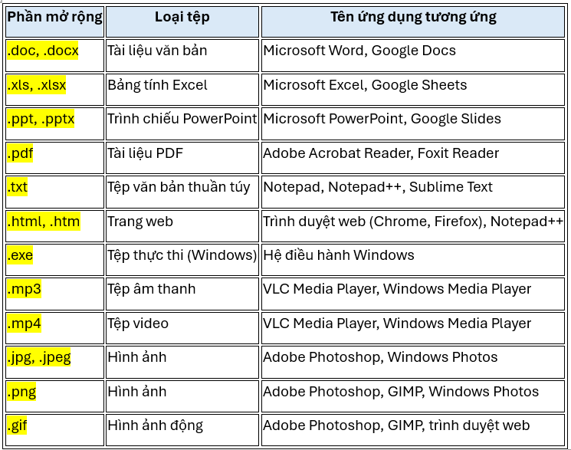

Slide 24



Lưu ý
Phần mở rộng của tệp thường có từ 1-3 kí tự. Tuy nhiên, có 1 số phần mềm ứng dụng cho phép phần mở rộng nhiều hơn 3 kí tự (.docx, .html,…).

Slide 25


Thảo luận cặp đôi
Câu 1. Em hãy chỉ ra các phần mềm ứng dụng trong các phương án sau:
A. Linux
B. Gmail
C. UnikeyNT
D. Windows 8
E. Zalo
F. Windows Media Player.

Slide 26



Thảo luận cặp đôi
Câu 2: Em hãy chỉ ra các loại tệp sử dụng được với Windows Media Player.
A. .mp3
B. .jpg
C. .avi
D. .mp4
E. .txt

Slide 27
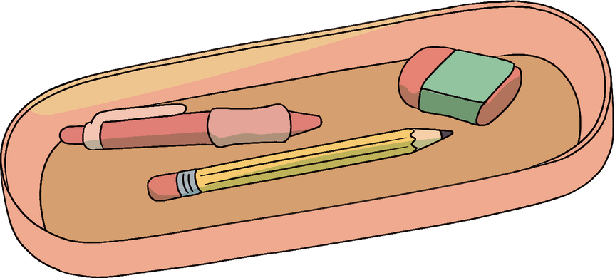
Đọc nội dung thông tin SGK và Bảng 2.1 để phân biệt được hệ điều hành và phần mềm ứng dụng.
Tiêu chí | Hệ điều hành | Phần mềm ứng dụng
Tương tác với phần cứng | Trực tiếp quản lí và vận hành phần cứng như bàn phím, chuột, màn hình, máy in | Tương tác với phần cứng thông qua hệ điều hành.
Sự cần thiết | Phải cài đặt đầu tiên để máy tính hoạt động được. | Cài đặt hoặc không, tùy theo yêu cầu của người sử dụng.
Phụ thuộc | Tạo môi trường để cài đặt và chạy phần mềm ứng dụng. | Chạy trong môi trường hệ điều hành. Được lựa chọn phù hợp với hệ điều hành.
Ví dụ | Windows, iOS,… | Photoshop, Mind Maple,…

Slide 28




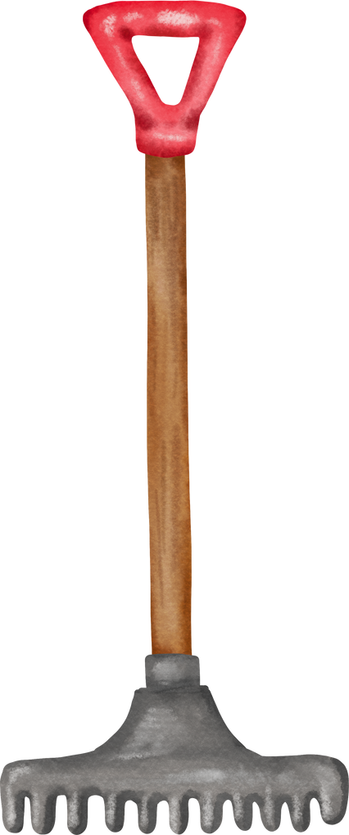

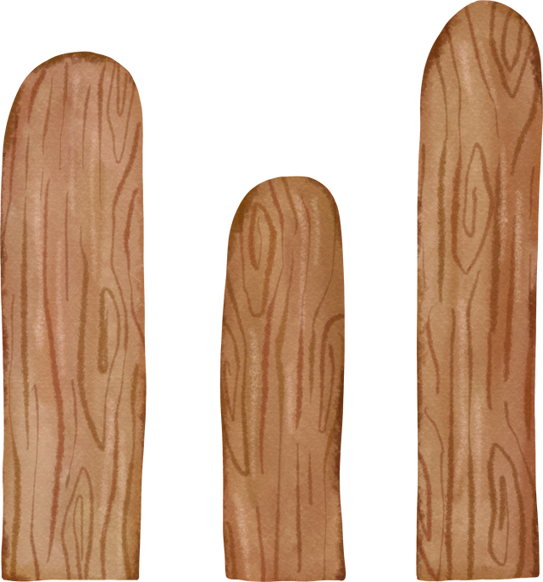
TRÒ CHƠI HÁI CAM

Slide 29







Notes:
Chọn quả cam để mở câu hỏi. Nếu HS trả lời đúng thì bấm quả cam đó lần 2 để hái cam. Sau khi trả lời hết, bấm “Tiếp theo” để đến slide vận dụng.

Slide 30





Câu 1: Phát biểu nào sau đây không đúng?
A. Người sử dụng xử lí những yêu cầu cụ thể bằng phần mềm ứng dụng.
C. Để máy tính hoạt động được phải có phần mềm ứng dụng.
B. Để phần mềm ứng dụng chạy được trên máy tính phải có hệ điều hành.
D. Để máy tính hoạt động được phải có hệ điều hành.
Notes:
HS trra lời xong bấm “Quay về” để mở các câu hỏi tiếp theo.

Slide 31
Câu 2: Hệ điều hành là phần mềm đóng vai trò:
A. Giúp con người thực hiện những công việc cụ thể, ví dụ vẽ, tính toán...
C. Xử lí những loại dữ liệu cụ thể.
B. Kết nối giúp người sử dụng khai thác khả năng xử lí của máy tính.
D. Tất cả đáp án trên

Slide 32
Câu 3: Hệ điều hành dành cho điện thoại thông minh là:
A. iOS
C. MacOS
B. Linux
D. Windows

Slide 33
Câu 4: Loại tệp .doc là:
A. Tệp văn bản, được mở và chỉnh sửa trong phần mềm Microsoft Word.
C. Định dạng tệp mặc định Power Point phiên bản 2007 trở lên.
B. Ngôn ngữ lập trình dùng để xây dựng và cấu trúc lại các thành phần có trong Website.
D. Là tập hợp của các loại đuôi ảnh dùng để nén ảnh.

Slide 34
Câu 5: Ý nào dưới đây là đúng khi nói về phần mềm ứng dụng?
A. Trực tiếp quản lí và vận hành phần cứng.
C. Quản lí các thành phần của máy tính và điều khiển máy tính hoạt động.
B. Phải cài đặt đầu tiên để máy tính hoạt động được.
D. Cài đặt hoặc không, tùy theo yêu cầu của người sử dụng.

Slide 35


VẬN DỤNG
Khi tải Scratch để cài đặt lên máy tính, cần phải chọn phiên bản phù hợp với hệ điều hành trên máy tính vì nếu lựa chọn không đúng, phần mềm cài đặt sẽ không chạy được, bởi nó phụ thuộc vào hệ điều hành.
Khi tải Scratch để cài đặt lên máy tính, tại sao cần phải chọn phiên bản phù hợp với hệ điều hành trên máy tính của em?

Slide 36

HƯỚNG DẪN VỀ NHÀ
01
03
02
Ôn lại kiến thức đã học.
Đọc và tìm hiểu trước Bài 3: Quản lí dữ liệu trong máy tính.
Trả lời các câu hỏi trong sgk.

Slide 37
CẢM ƠN CÁC EM
ĐÃ LẮNG NGHE BÀI GIẢNG!

